Slide 1
KV cache 應用管理與挑戰
AI新秀計畫
2026/04

Slide 2
AGENDA
What is KV cache?
KV cache 原理介紹
KV cache 應用
RAG
Other topic
KV cache 的挑戰
Conclusion

Slide 3
What is KV cache?

Slide 4
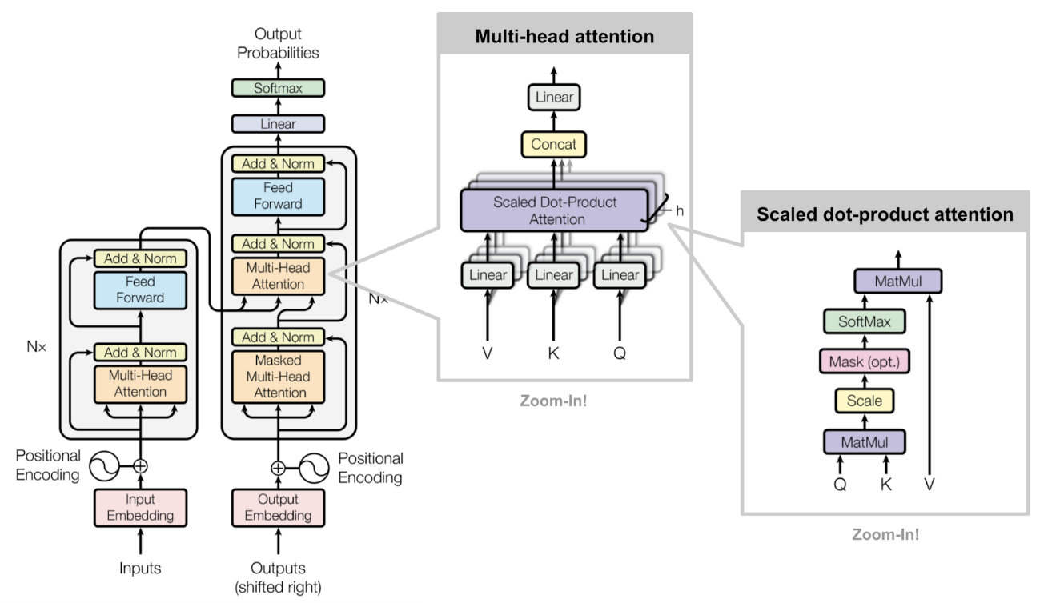
KV cache Introduction
Transformer – Self-attention

Slide 5
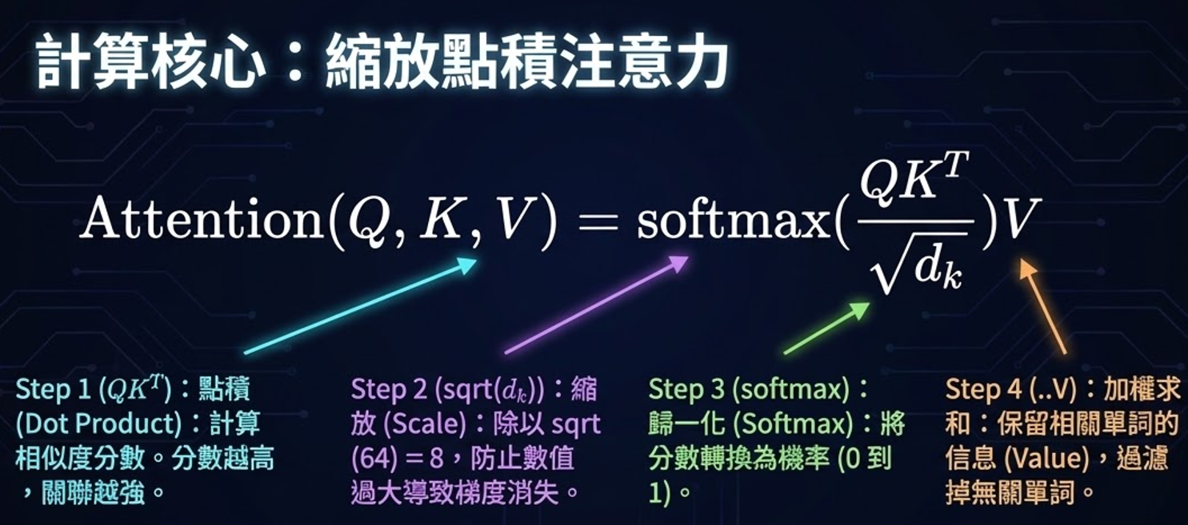
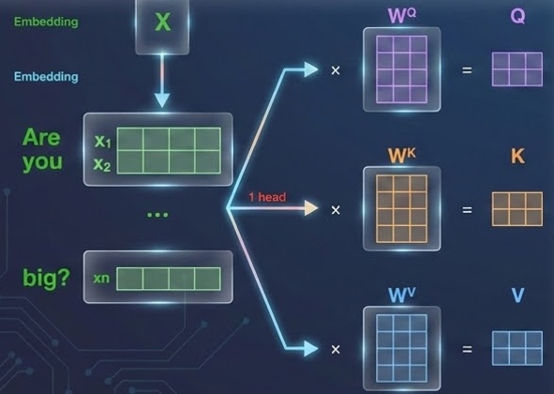
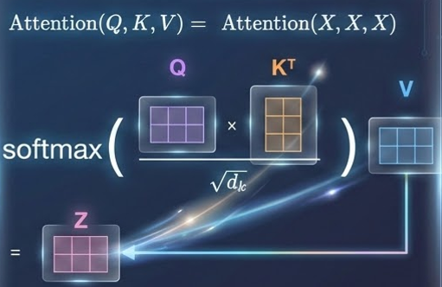
KV cache Introduction

Slide 6
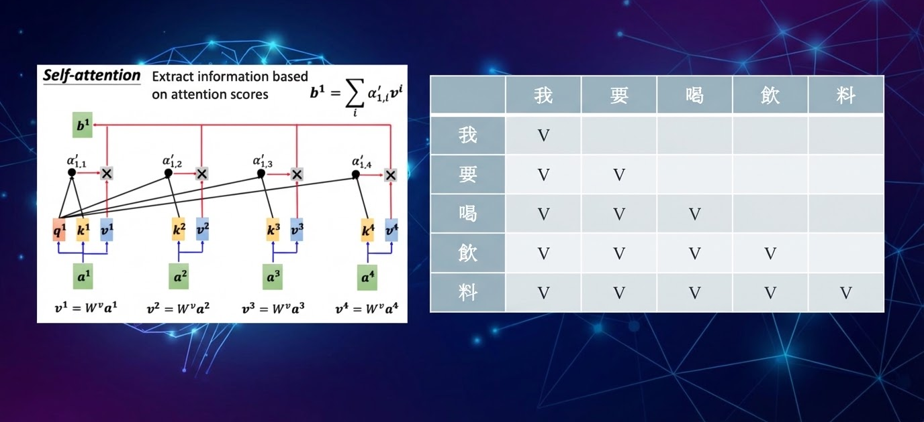
Casual Attention

Slide 7
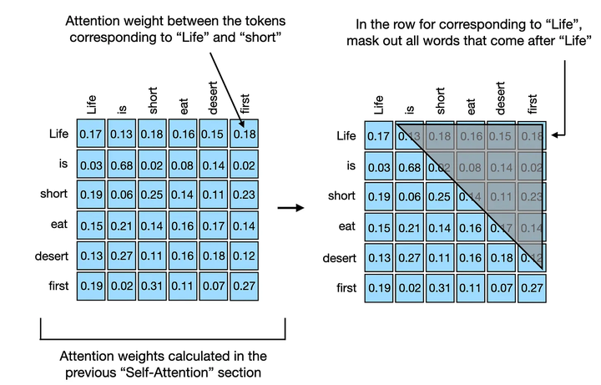
Casual Attention

Slide 8
KV cache Introduction
Why do we need KV cache?
在做 Causal attention 的時候，我們只在乎之前出現的 token
如果沒有 Cache，你會發現我們在計算新的 token 的時候依然計算著之前 token 的 attention
但如果我們把 K 和 V 存起來，我們就只要計算新的 token 就好了
這兩者之間的差距會隨著 Request 越來越長越明顯

Slide 9
KV cache Introduction
Why do we need KV cache?
→ 兩次的 Prompt 的 Prefix 要一模一樣才可以 Reuse 重疊的 Prefix 部分
→ Token長度越長，效益越高

Slide 10
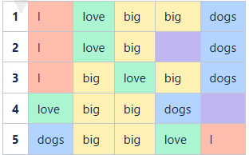

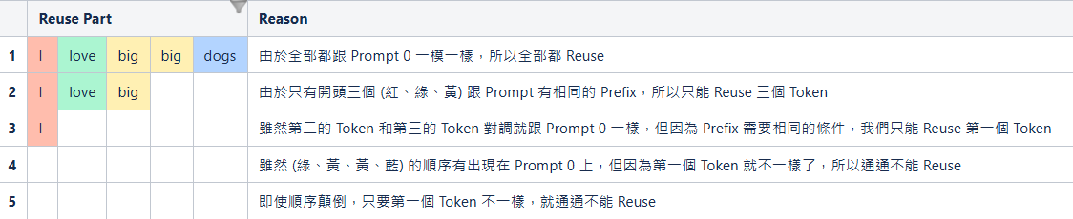
KV Cache Reuse
範例
假設我們已經打了第一個 Prompt (紅、綠、黃、黃、藍)，
並且已經儲存好 kv cache 了
下圖不同的顏色代表著不同的 token，
Prompt 由 column 1 至 column 5 的 token 組成
我們都先打 Prompt 0 再打 Prompt K，總共打五組，
每個 row 代表著一個 Prompt
Prompt 0 + Prompt 1
Prompt 0 + Prompt 2
Prompt 0 + Prompt 3
Prompt 0 + Prompt 4
Prompt 0 + Prompt 5
Hit Result：

Slide 11
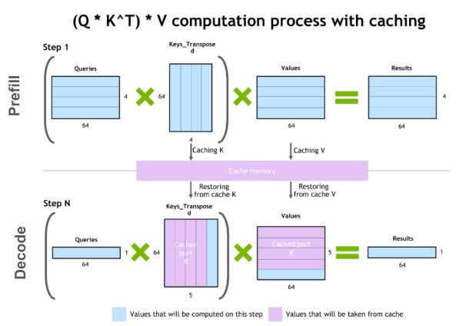
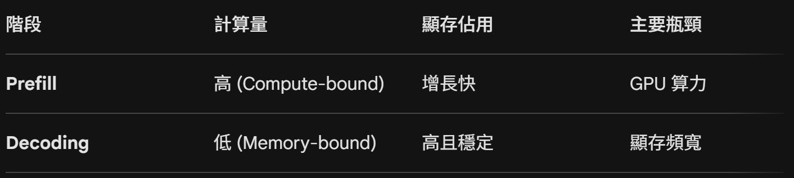
Prefill & Decode
Prefill 預填充
可以想像成模型一次進行計算讀懂我們的問句
Decode 解碼
可以想像成根據問題一個字一個字進行回覆

Slide 12
Prefill & Decode
Performance evaluation
指標分析：
TTFT (Time to First Token)： Prefill 速度。
TPOT (Time Per Output Token)： Decoding 速度。

Slide 13
KV cache 大小計算
KV Cache Size = 2 (K, V) * Model Precision * Number of Attention Layer * Number of Key Value Head * Hidden Dimension
Model Precision：精度，例如 bf16 = 2 (bytes)，可參考 config.json 中的 torch_dtype
Number of Attention Layer：Attention layer 的數量，可參考 config.json 中的 num_hidden_layers
Number of Key Value Head：Key 和 Value Head 的數量，可參考 config.json 中的 num_key_value_heads
Hidden Dimension：隱藏維度，可從 config.json 中的 hidden_size 和 num_attention_heads 計算，Hidden Dimension = hidden_size / num_attention_heads

Slide 14
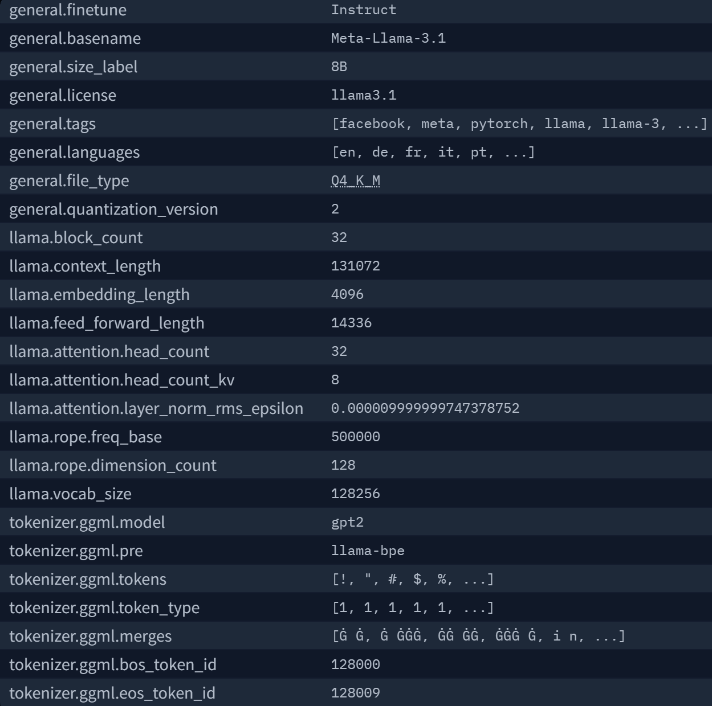
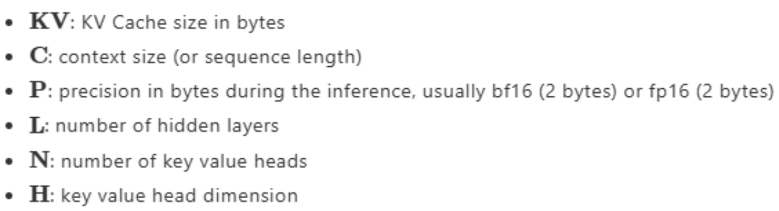

KV cache 大小計算
Hidden (Non-SWA) model
Llama 3.1 8B 16K token length為例
2 *16K * 2 * 32 * 8 * 4096 / 32 = 2GB

Slide 15
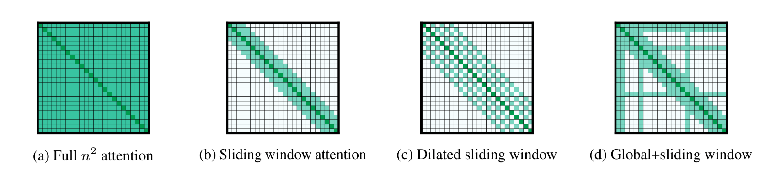
KV cache 大小計算
Sliding Window Attention
在標準的 Self-Attention 中，每個 Token 都會與前面「所有」的 Token 進行計算。
Sliding Window Attention 中，我們規定一個固定的窗口大小 W：
機制： 每個 Token 只對其左側距離為 W 以內的 Token 進行 Attention
計算。KV Cache 的變化： 我們不再需要儲存整條序列的 K, V，而只需要維護一個長度為 W 的 「環形緩存」（Circular Buffer）。當新 Token 出現時，會覆蓋掉窗口之外最舊的 Token。

Slide 16
KV cache 大小計算
Sliding Window Attention 的優勢
A. 記憶體效率 (Memory Efficiency)這是最直觀的好處。無論 Prompt 有多長（例如 100k 個 Token），KV Cache 的大小始終固定在 W。這讓模型能夠在有限的硬體上處理極長的對話。
B. 計算加速 (Computational Speed)減少了 Attention Matrix 的計算量。標準 Attention 是 O(N^2) 的複雜度，而 SWA 將其降到了 O(N * W)。

Slide 17
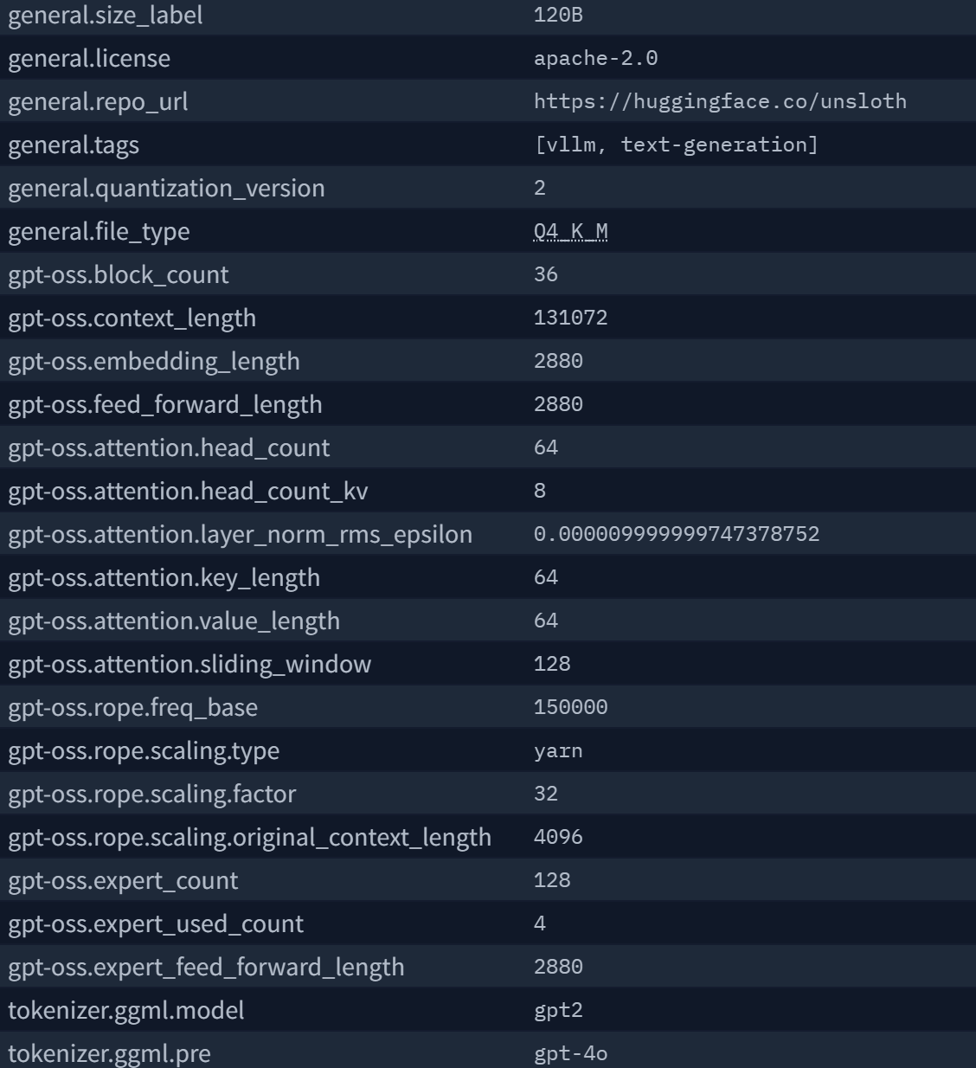
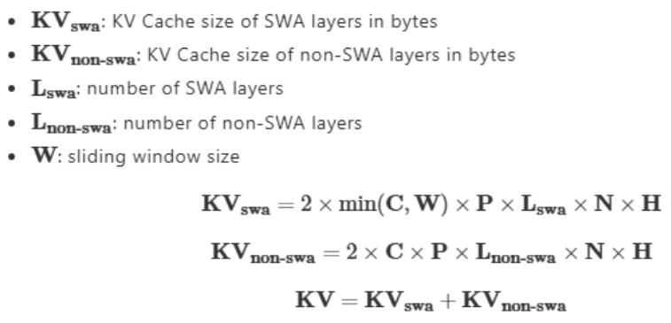
KV cache 大小計算
SWA model
GPT-OSS-120B 16K token length為例
2 *128 * 2 * 18 * 8 * 2880 / 64 = 3.2 MB
2 *16K * 2 * 18 * 8 * 2880 / 64 = 0.39 GB

Slide 18
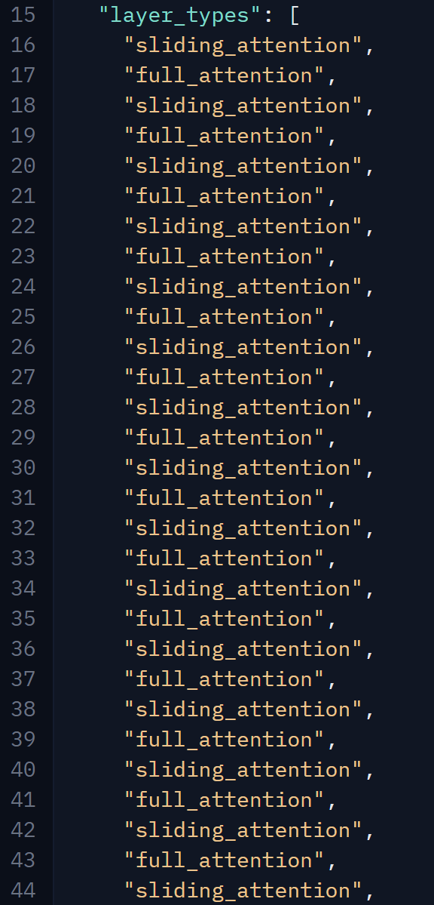
KV cache 大小計算
SWA model
GPT-OSS-120B 16K token length為例
2 *128 * 2 * 18 * 8 * 2880 / 64 = 3.2 MB
2 *16K * 2 * 18 * 8 * 2880 / 64 = 0.39 GB

Slide 19
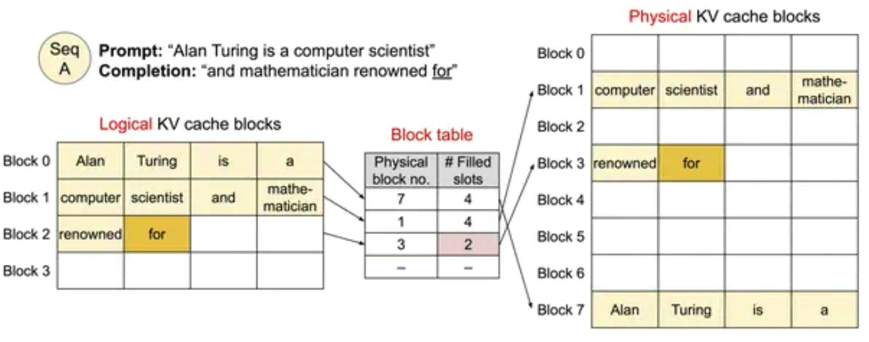
KV cache 管理
Paged Attention

Slide 20
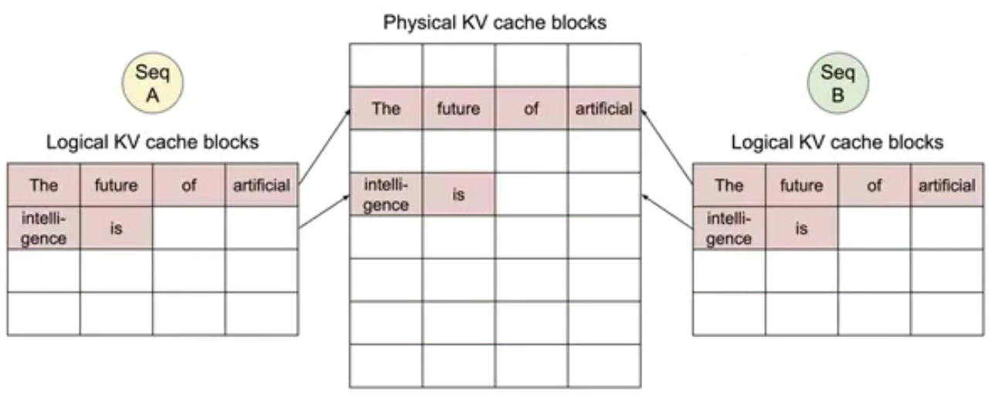
KV cache 管理
Paged Attention

Slide 21
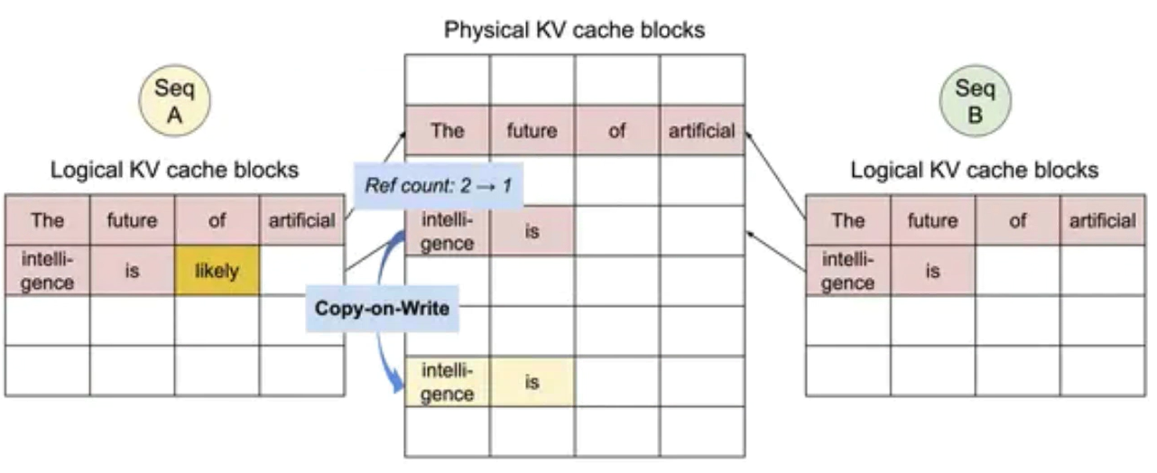
KV cache 管理
Paged Attention

Slide 22
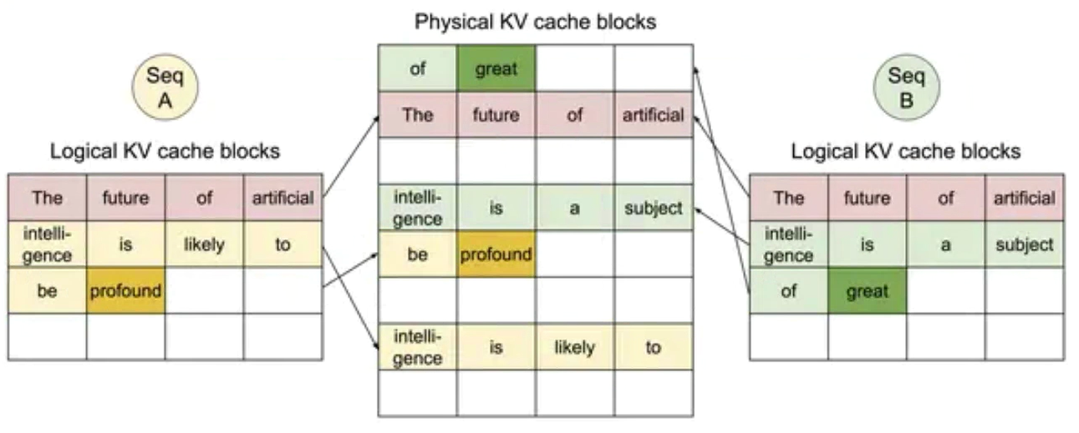
KV cache 管理
Paged Attention

Slide 23
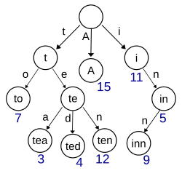
KV cache 管理
Trie (Prefix Caching)字典樹
在 LLM 推論中通常與 Prefix Caching 結合使用，專門對付「重複的 Prompt」

Slide 24
KV cache 管理
Trie 運作原理
系統在後台維護一棵 Trie 樹結構：
節點 (Nodes)： 代表一段 Token 序列（及其對應的 KV Cache Block）。
路徑 (Paths)： 代表完整的 Prompt。
當新的請求進來時：
Prefix Matching： 系統先在 Trie 樹中搜尋，看目前的 Prompt 是否有部分已存在於樹中。
Hit (命中)： 直接從顯存中讀取已有的 KV Cache，跳過 Prefill 階段的計算。
Miss (未命中)： 僅計算剩餘的新 Token，並將結果存回 Trie 的新分支中。

Slide 25
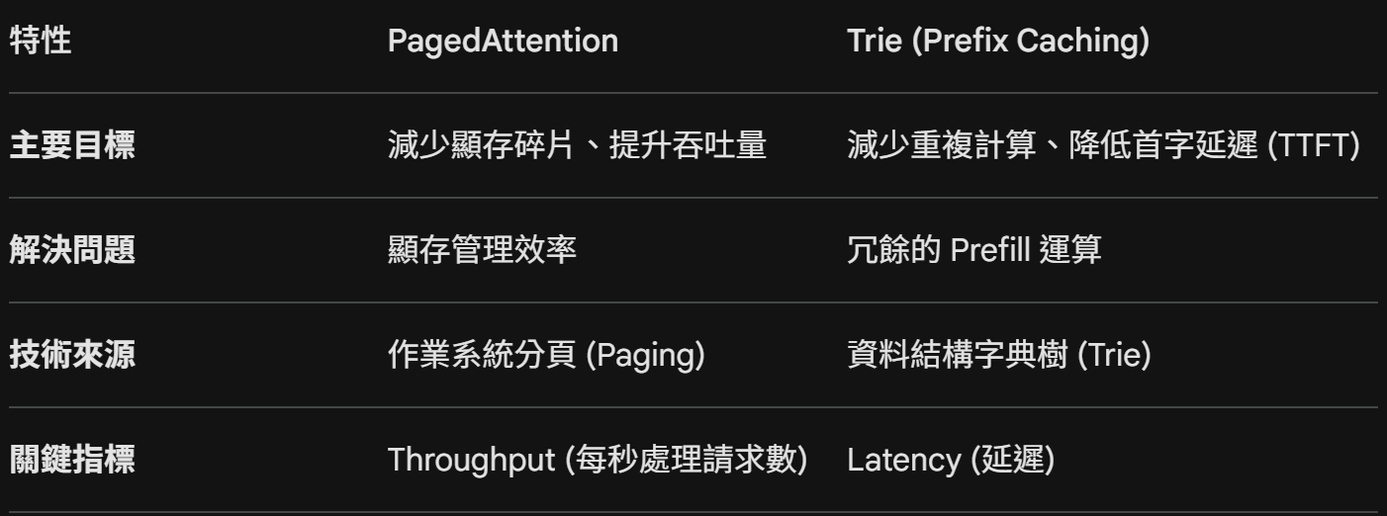
KV cache 管理
Paged attention & Trie 之間關係
Paged Attention 是「地基」： 它決定了顯存如何被切分與管理。
Trie 是「調度策略」： 它決定了哪些 Paged Block 可以被不同請求拿來「重複利用」。

Slide 26
KV cache 應用

Slide 27

RAG (Retrieval-Augmented Generation)
LLM相關應用
智能客服
QA 知識庫

Slide 28
RAG (Retrieval-Augmented Generation)
檢索增強生成 是目前企業端落地大語言模型（LLM）最主流的技術架構。
可以想像它是給 AI 一本「參考書」，讓它在回答問題前先翻書，以解決 AI 容易「一本正經胡說八道」（幻覺）以及知識過期的問題。

Slide 29
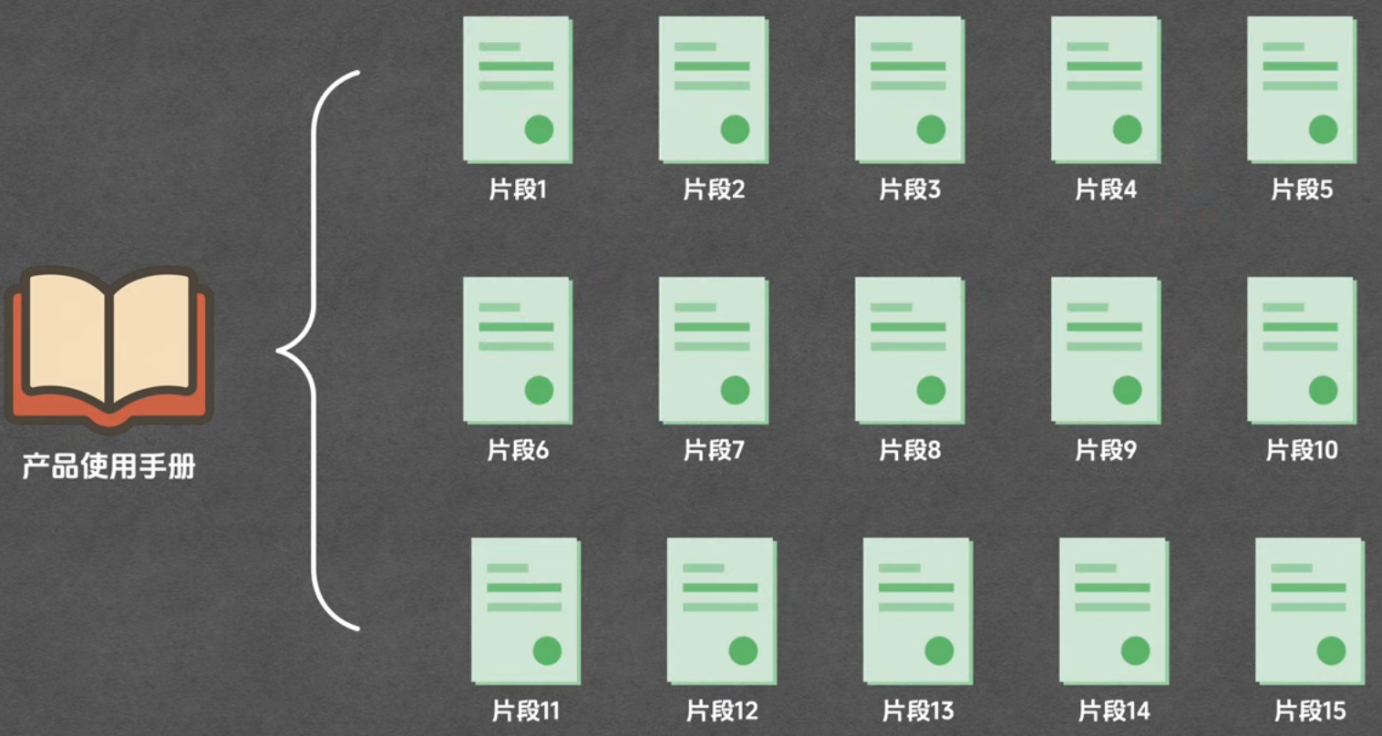
RAG 的運作流程
Step 1. 資料準備 (Indexing)：
將私有文件（PDF, Word, Notion 等）切成小塊（Chunks）。

Slide 30
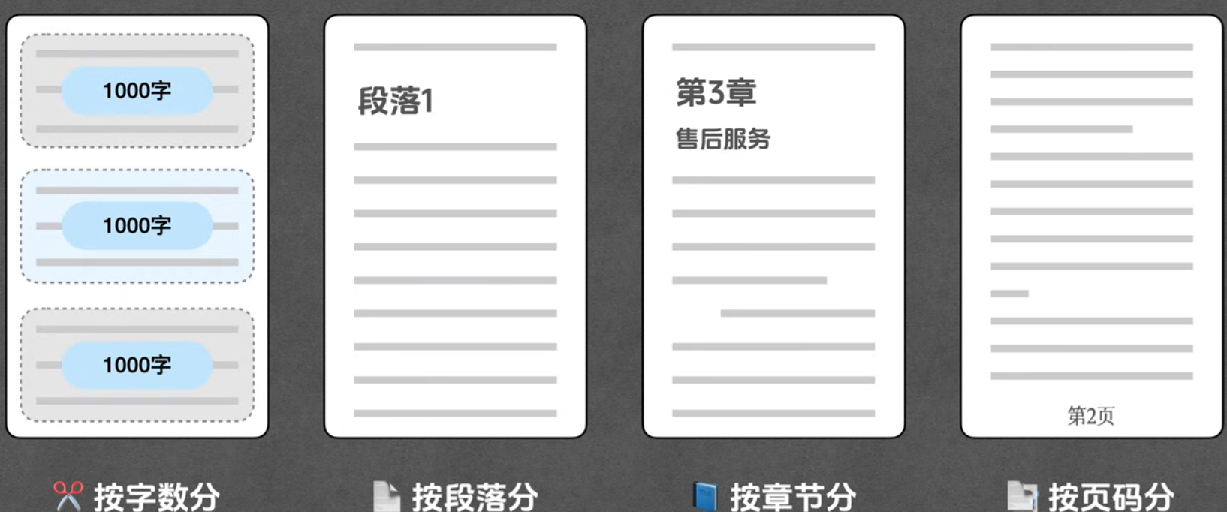
RAG 的運作流程
Step 1. 資料準備 (Indexing)：
將私有文件（PDF, Word, Notion 等）切成小塊（Chunks）。

Slide 31
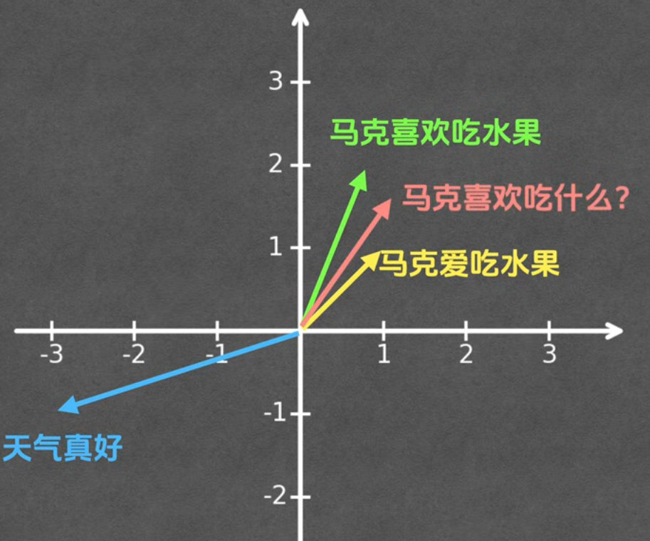
RAG 的運作流程
Step 1. 資料準備 (Indexing)：
索引: 利用 Embedding Model 將文字轉化為向量（Vector）。

Slide 32
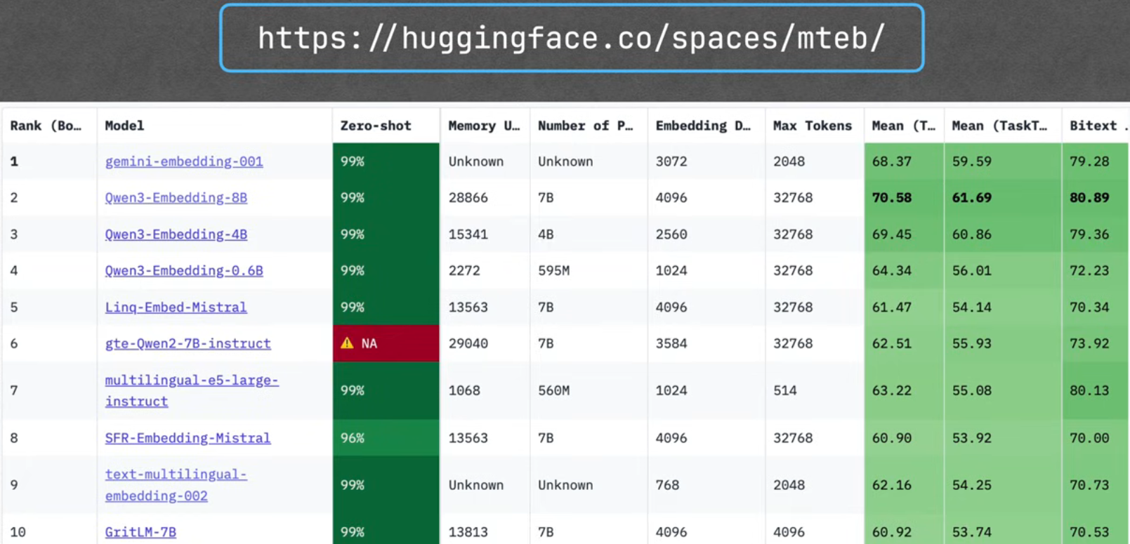
RAG 的運作流程
Step 1. 資料準備 (Indexing)：
索引: 利用 Embedding Model 將文字轉化為向量（Vector）。

Slide 33
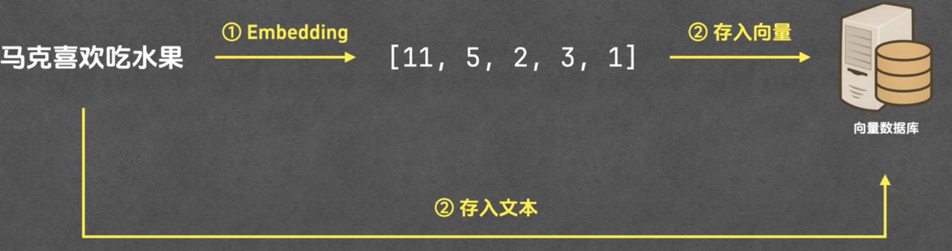
RAG 的運作流程
Step 1. 資料準備 (Indexing)：
索引: 存入 向量資料庫 (Vector Database)。

Slide 34
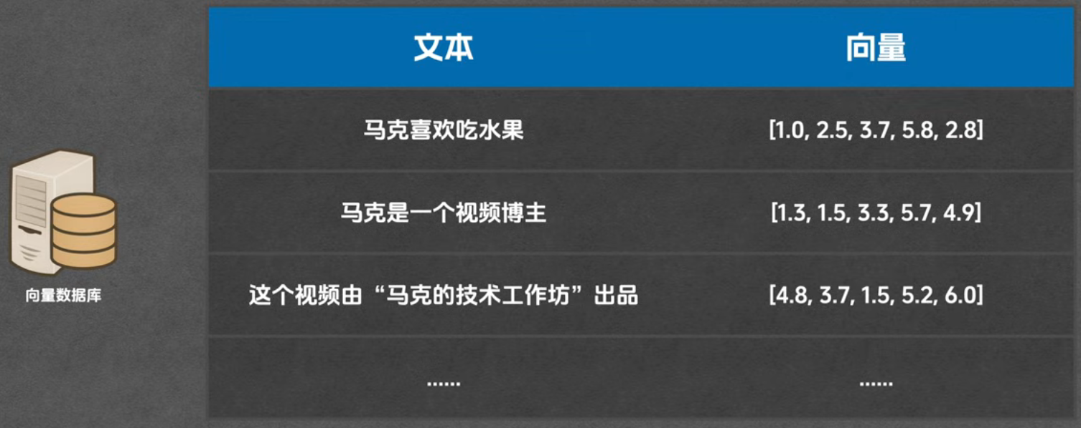
RAG 的運作流程
Step 1. 資料準備 (Indexing)：
索引: 存入 向量資料庫 (Vector Database)。

Slide 35
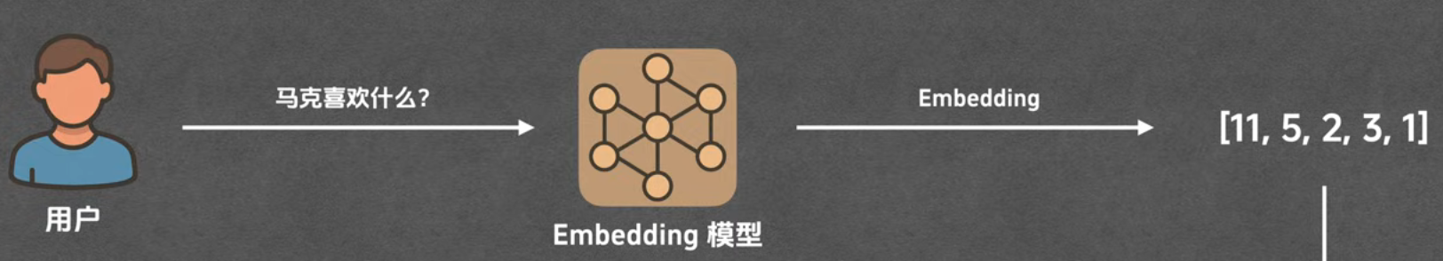
RAG 的運作流程
Step 2. 檢索 (Retrieval)：
當用戶提問時，系統將問題也轉化為向量。

Slide 36
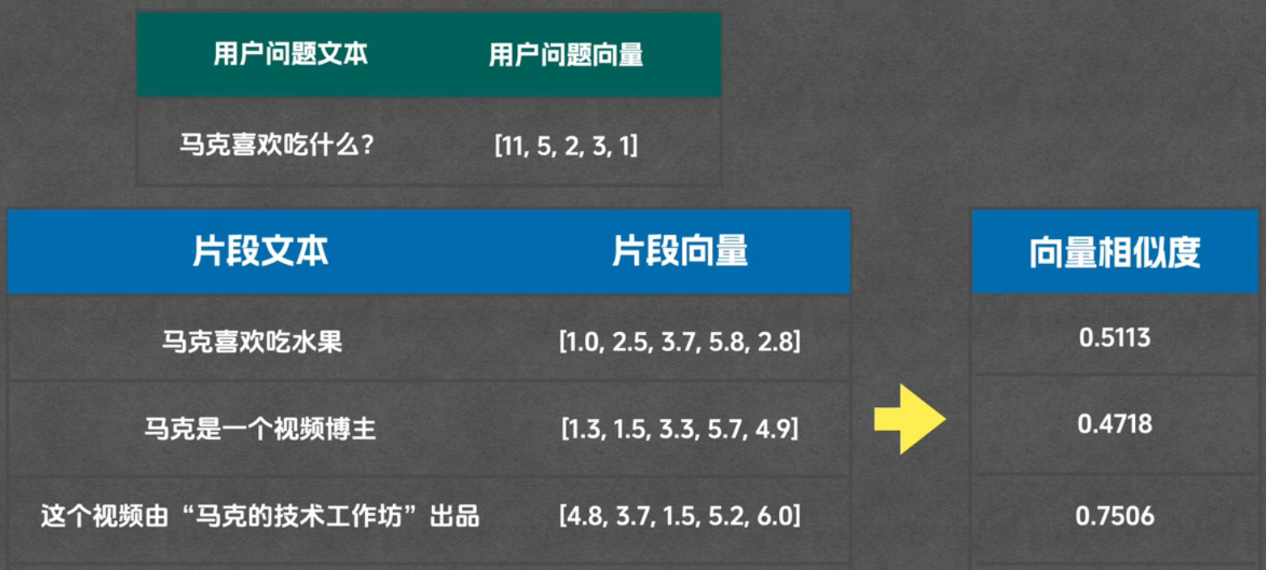
RAG 的運作流程
Step 2. 檢索 (Retrieval)：
在資料庫中比對，找出最相關的前 k 個文字塊。

Slide 37
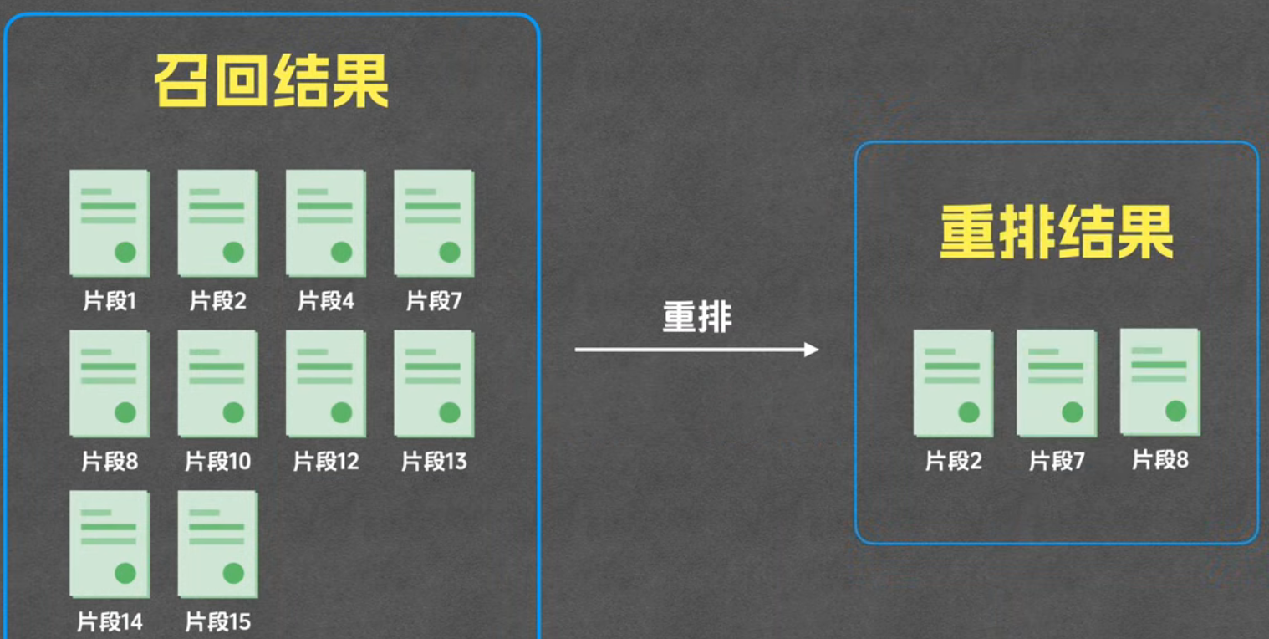
RAG 的運作流程
Step 2. 檢索 (Retrieval)：
重排 (re-ranking): 使用cross-encoder，再挑出最終chunks

Slide 38
RAG 的運作流程
Step 3. 增強 (Augmentation)：
將找出來的「參考資料」與「原始問題」組合成一個超長的 Prompt。
+

Slide 39
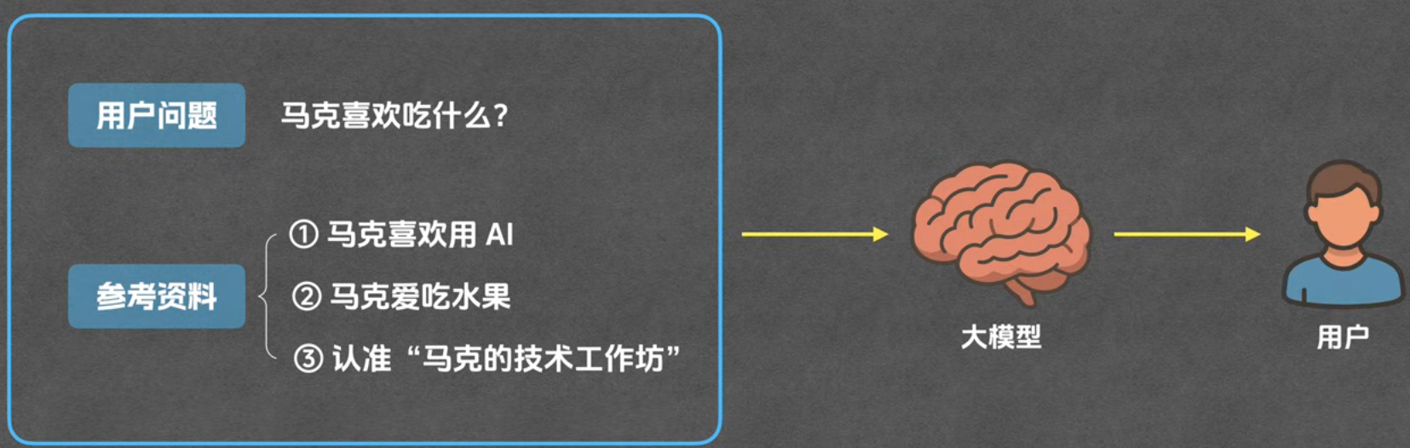
RAG 的運作流程
Step 4. 生成 (Generation)：
LLM 根據這份「有據可查」的 Prompt 產出回答。

Slide 40
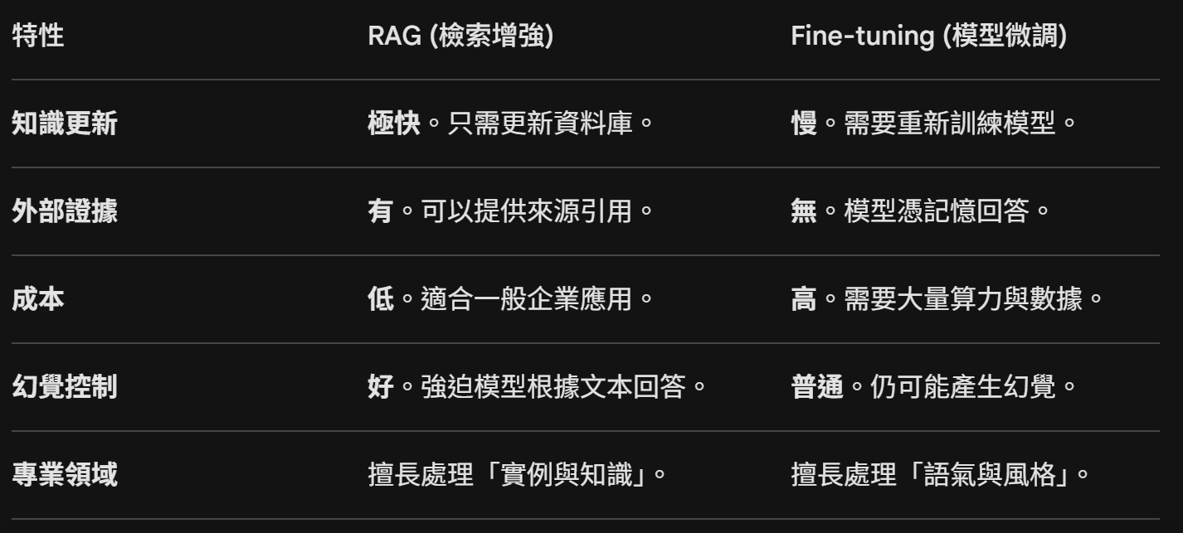
RAG vs Fine-tune
Why using RAG?

Slide 41
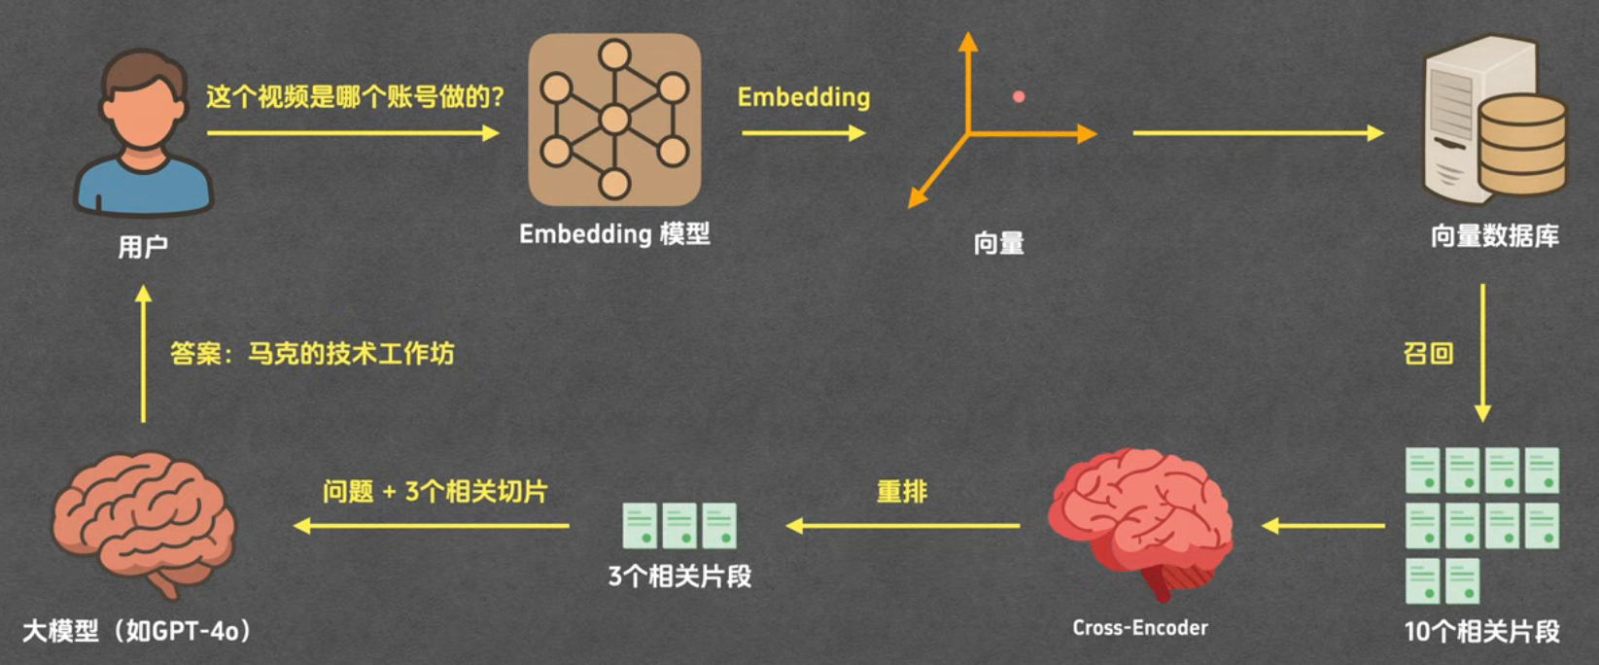
RAG & KV cache
RAG 跟 KV cache之間的關係
Prefix Caching: 可以把這份文件的 KV Cache 存起來。
效益： 模型不需要重新讀取那幾千字的參考資料，回答速度會變得飛快。
先將所有的chunk存成KV cache寫入SSD

Slide 42
RAG 的應用場景
Key: 用戶獨有的知識庫
企業內部知識庫： 員工詢問請假制度、報帳流程。
智慧客戶服務： 根據產品說明書回答客戶的技術問題。
法律/醫療輔助： 在龐大的法條或病歷中尋找特定案例。
個人助理： 讀取你的電子郵件或筆記來回答行程安排。

Slide 43

KV cache的其他應用
多輪對話系統 (Multi-turn Chatbots)
在長對話中，每一輪新的對話都需要包含之前的歷史記錄。
應用方式： 系統不需要在每輪對話都重新編碼（Encoding）整個歷史訊息。透過 Prefix Caching，歷史對話的 K, V 矩陣被保存在顯存中，模型只需處理用戶剛輸入的那句話。
效益： 大幅降低 TTFT (Time to First Token)

Slide 44

KV cache的其他應用
智能代理 (AI Agents) 與工具調用 (Tool Use)
Agent 在執行任務時，通常會經歷「思考 -> 行動 -> 觀察 -> 思考」的循環。
應用方式： Agent 的「思考鏈」（Chain of Thought）往往很長。KV Cache 允許 Agent 在多次調用外部工具（如搜尋引擎、計算機）後，依然保留之前的推理狀態，而不需要重新讀取整個任務目標。
效益： 支撐複雜任務的連續性，降低 Agent 的運算成本。

Slide 45
KV cache 的挑戰

Slide 46
KV cache的挑戰
顯存黑洞 (Memory Footprint)
KV cache 的大小隨序列長度 線性增長。
記憶體占用超過模型本身： 對於長文本（如 100k tokens），KV cache 占用的顯存可能遠遠超過模型權重。
例如，一個 70B 的模型在處理長序列時，KV cache 可能需要數百 GB 的顯存，這迫使企業必須購買更多、更貴的 GPU。
長度與併發的矛盾： 在顯存有限的情況下，如果你想讓單個用戶處理更長的文本，你就必須減少同時服務的用戶數（Batch Size），這直接影響了商用服務的成本效益。

Slide 47
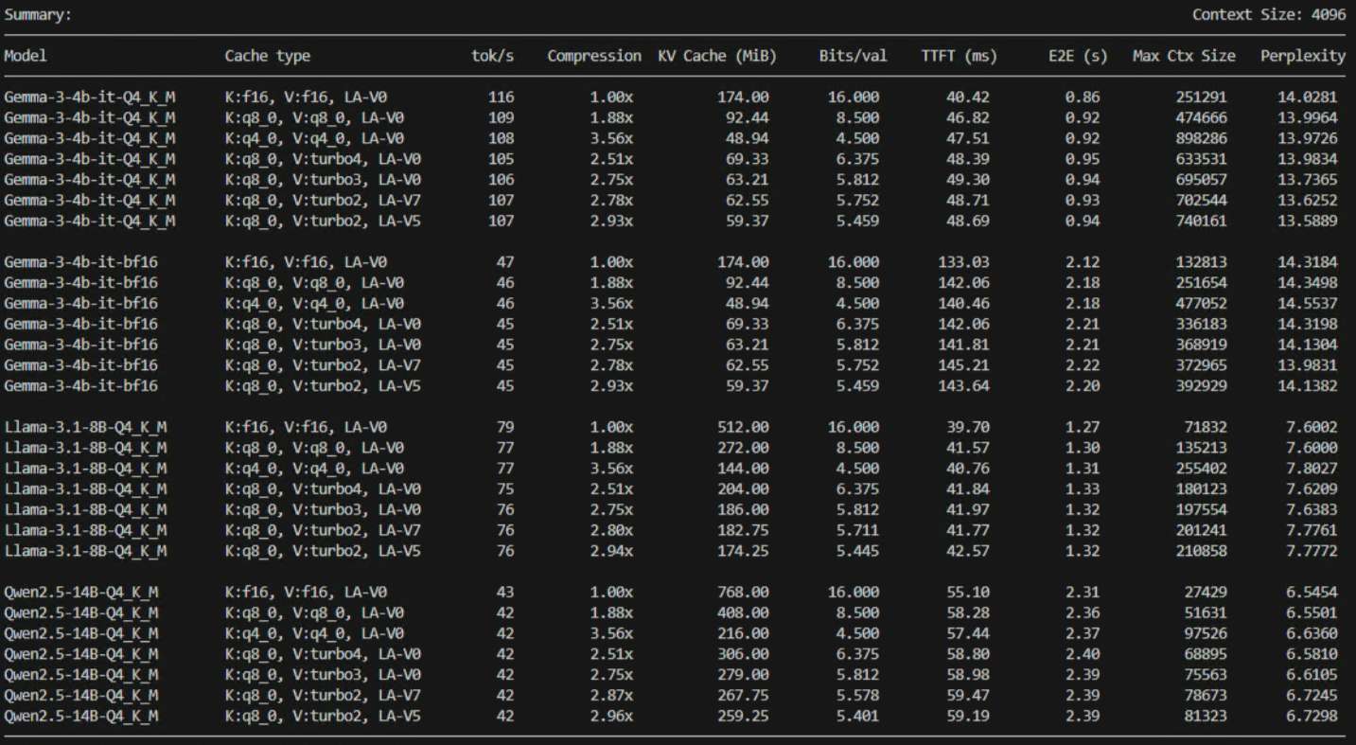
KV cache的挑戰
KV cache compression (壓縮)
TurboQuant: Google推出的一項革命性技術，通過壓縮記憶體來提高生成式 AI 的運行效率。該技術的核心在於能夠將記憶體使用量壓縮至原本的六分之一，同時保持模型的精度不損失。

Slide 48
Lab

Slide 49
Lab 1
請用 llama.cpp 的 chat 打相同request，測試第一次和第二次request的TTFT有沒有improve。
目標：
學習使用及編譯 llama.cpp
學習如何判斷 KV cache reuse TTFT
題目描述:
把llama.cpp從 github clone下來，並且編譯成server
起llama-server以後，直接用server開啟chat
輸入request，並得到結算畫面
再輸入一次觀察TTFT變化
Ps. 可以看一下下一頁的步驟

Slide 50
2. Llama.cpp
Clone the source code from github
git clone https://github.com/ggml-org/llama.cpp.git
Go into the llama.cpp folder
cd llama.cpp
Compile the source code through cmake
cmake -B build -S . -DLLAMA_CURL=OFF -DLLAMA_BUILD_SERVER=ON -DCMAKE_BUILD_TYPE=Release -DGGML_NATIVE=OFF -G "Ninja" -DGGML_CUDA=ON
cmake --build build --target llama-server --config Release –j
Download the model from huggingface, directly click the file to download
Qwen/Qwen2.5-3B-Instruct-GGUF at main Q4_K_M
Run the llama-server
Build/bin/llama-server –m <model.gguf> -ngl 100 -c <token_length> --host 127.0.0.1 –port 8000

Slide 51
1. OpenWebUI
Download the docker
Following the official document to install docker https://docs.docker.com/engine/install/ubuntu/#install-using-the-repository
Run the open-webui (waste是我們Local的資料價)
sudo docker run -d --net=host -v ./waste/open-webui:/app/backend/data --name open-webui ghcr.io/open-webui/open-webui:main
Login webui service
# visit WebUI on http:<IP>:8080
# login with Admin user
# account: <any email>
# password: <your_password>

Slide 52
Lab 2
請用 llama cpp 的 webui ，自行架設agent，並進行公司法規詢問，測試TTFT有沒有達到reuse。
目標：
學習使用llama cpp agent，問公司規章問題
題目描述:
起llama-server
起 webui，串agent
輸入request，並得到結算畫面
再輸入一次觀察TTFT變化

Slide 53
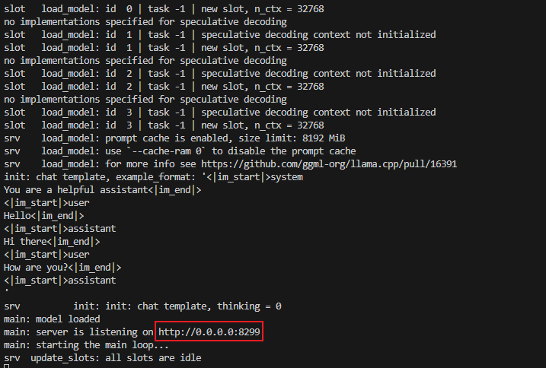
Lab 2
./llama-server -m /home/user/model/gguf/qwen2.5-3b-instruct-q4_k_m.gguf -e -s 0 --host 0.0.0.0 --port 8299 -c 32768 -n 500 -mg 0 -ngl 100 --log-file test.log
起llama-server

Slide 54
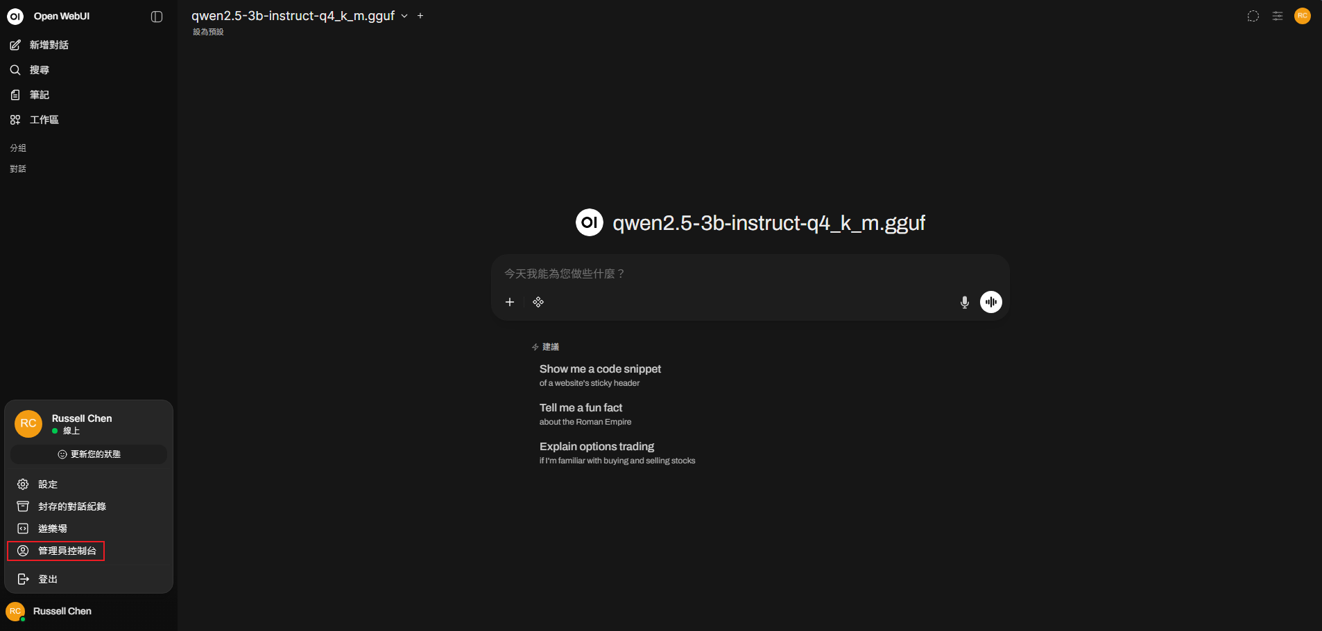
Lab 2

Slide 55
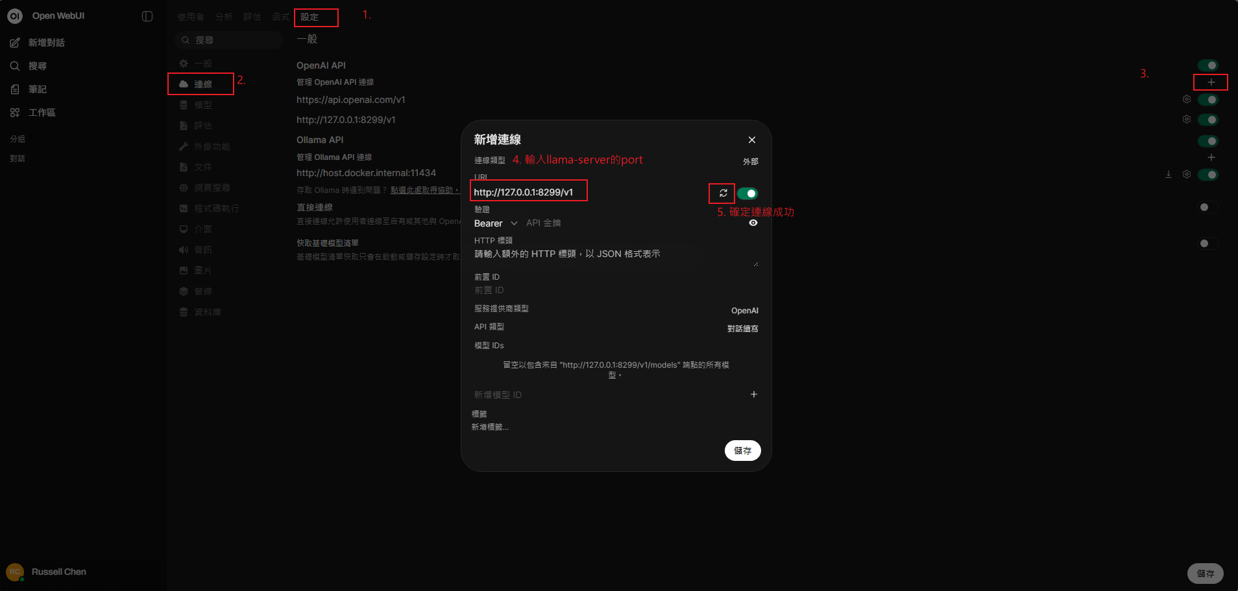
Lab 2

Slide 56
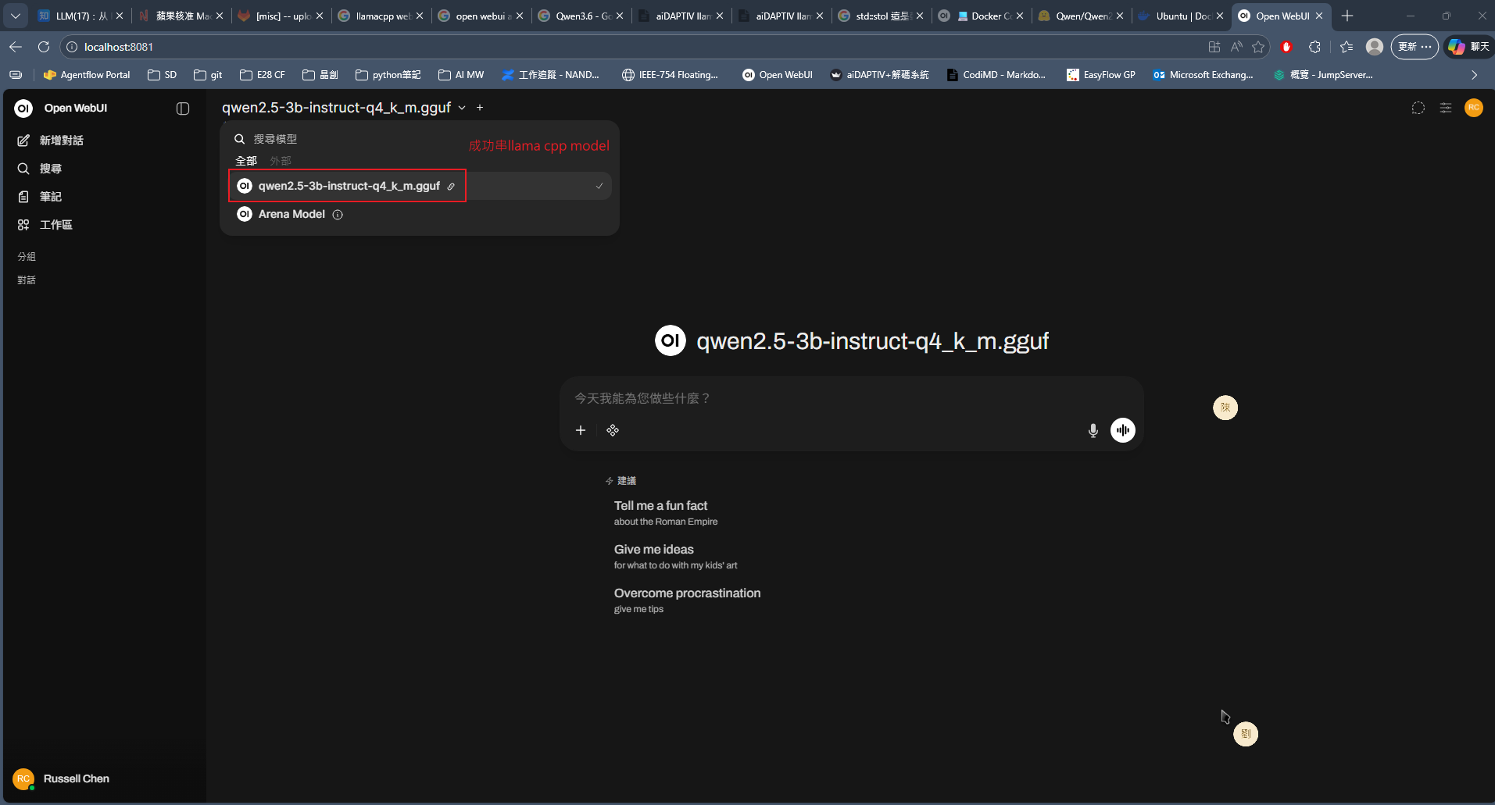
Lab 2

Slide 57
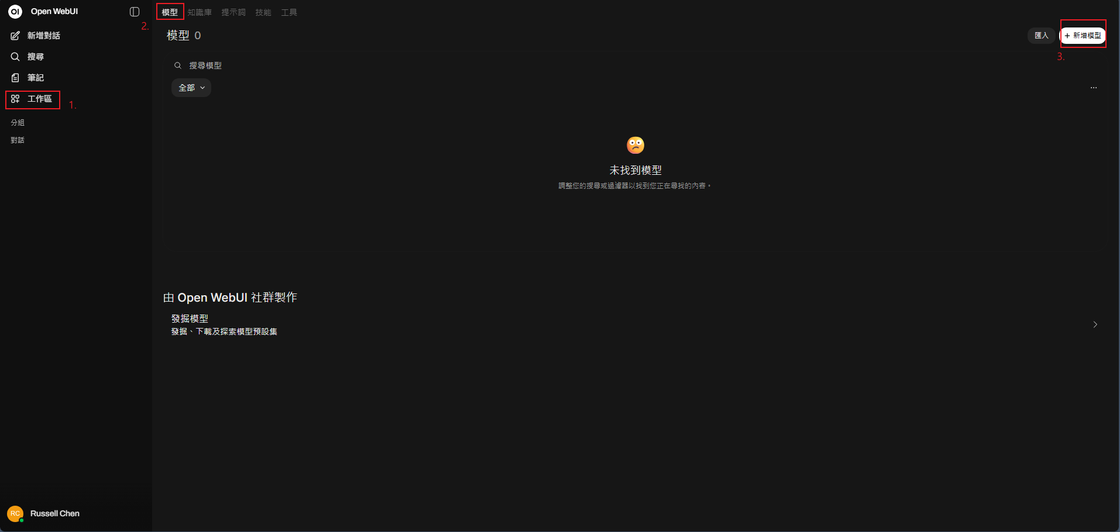
Lab 2 -- 新增agent

Slide 58
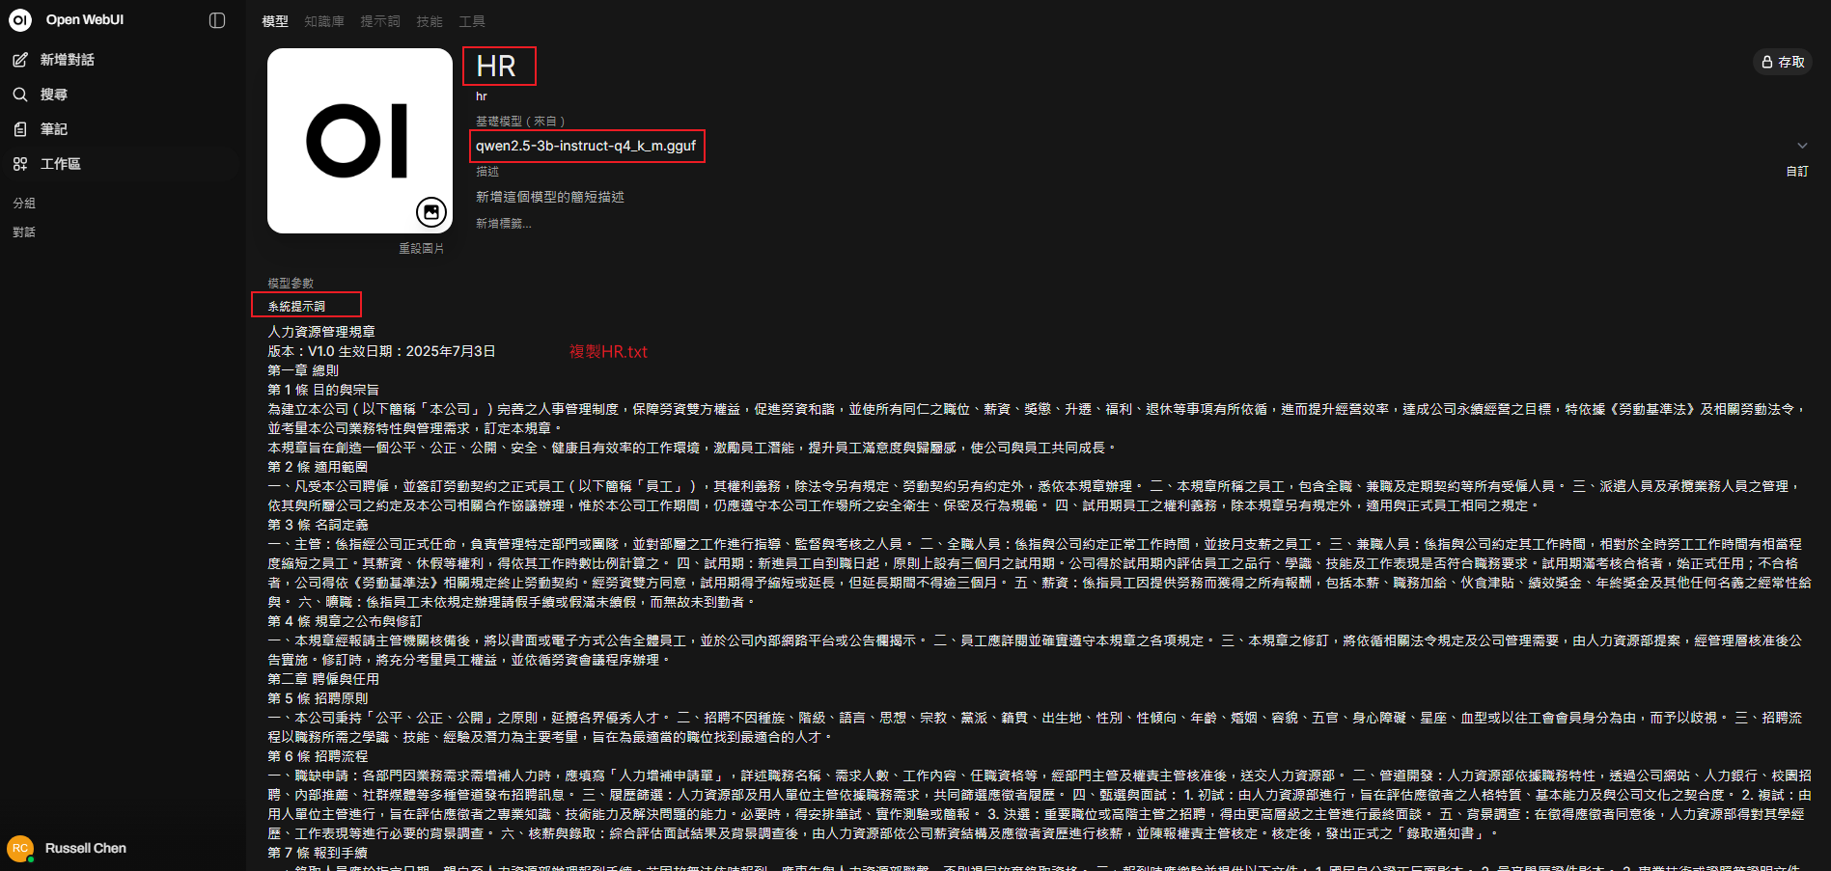
Lab 2 -- 新增agent

Slide 59
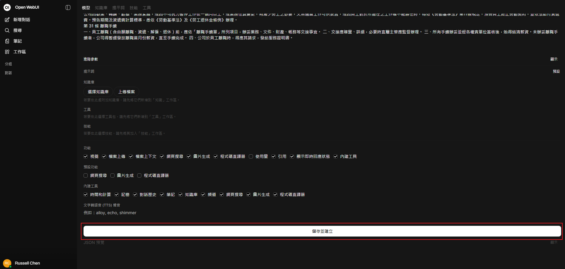
Lab 2 -- 新增agent

Slide 60
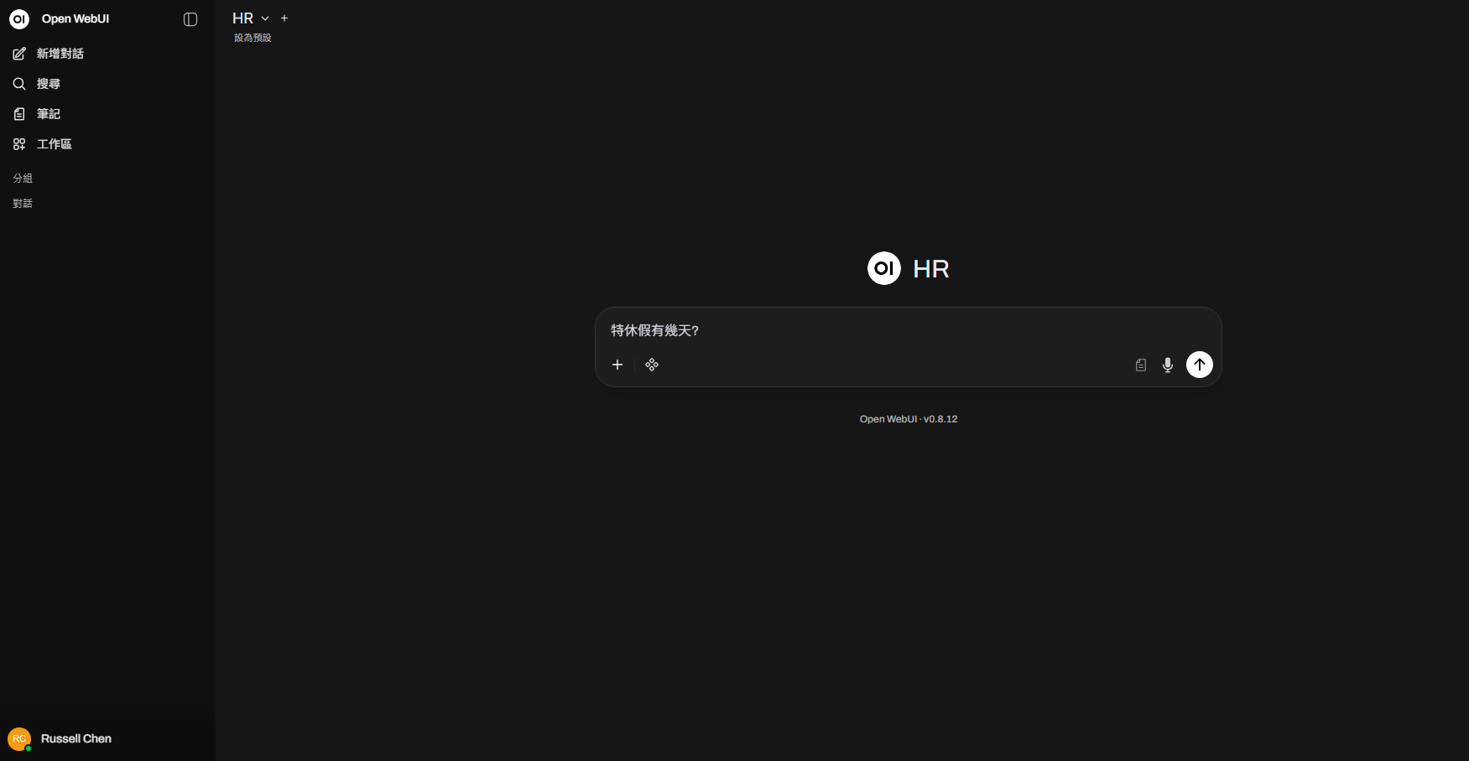
Lab 2 可問問題了

Slide 61
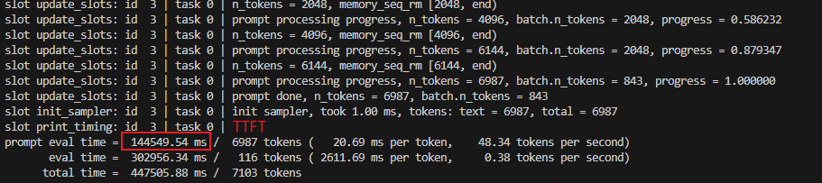
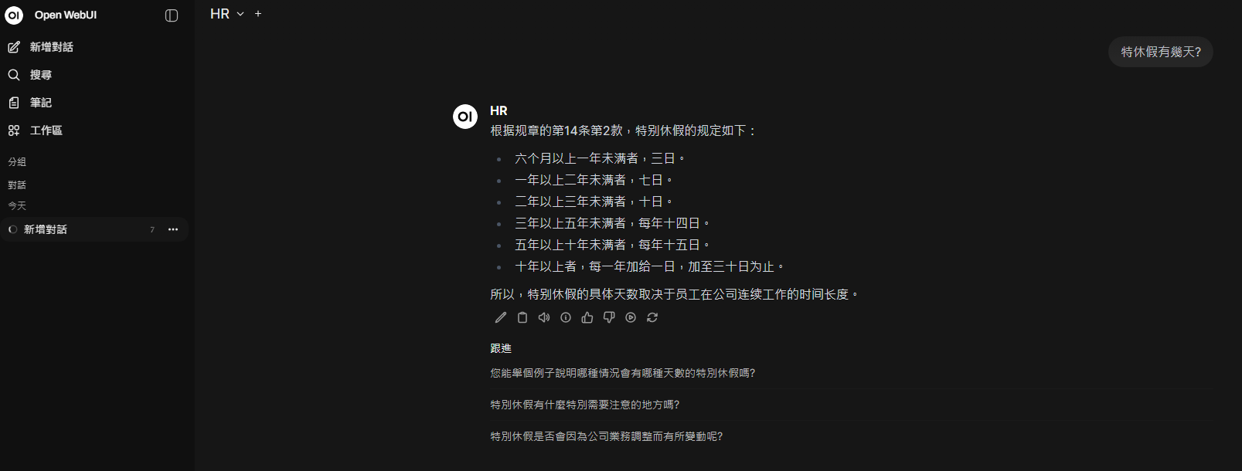
Lab 2 可問問題了

Slide 62
Lab 3
請用python撰寫一個KV cache calculator，會根據輸入的模型config，判斷是不是SWA model，並且算出 token length K，的KV cache大小為多大。

Slide 63
Lab 4
題目描述：請用python實作一個 Trie (字典樹)，並完成以下功能:
insert(word)：在 Trie 中插入一個字串 word。
search(word)：判斷字串 word 是否存在於 Trie 中
starts_with(prefix)：判斷是否有任何字串以 prefix 為開頭。針對所設計的實作撰寫幾個單元測試，驗證 Trie 是否正確地運作。
程式要求：
定義一個 TrieNode 類別，表示 Trie 的節點，其中至少要包含以下屬性：
children: 用於存儲子節點的字典結構，其中鍵值為字元，值為對應的子節點。
is_end_of_word: 請用布林值標記此節點是否為某個字的結尾。
定義 Trie 類別，包含上述三個功能 (insert, search, starts_with)。
程式必須支援任何英文字母的字串操作 (大小寫處理可自行決定)。

Slide 64
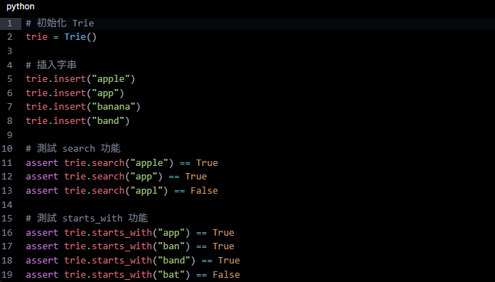
Lab 4
設計好 Trie 後，提供以下測試檢驗正確性：

Slide 65
Lab 5
實作向量檢索與 Prompt 拼接
目標： 測試是否理解 RAG 的基本「檢索 -> 增強 -> 生成」流程。
題目描述：
給予一個簡單的 向量 列表與一個 query 向量。請撰寫一個函式：
計算 query 與所有文件向量的 餘弦相似度 (Cosine Similarity)。
取相似度最高的 Top-K (K=4) 個文本。

Slide 66
THANK YOU!

